Slide 1


Gerrit配置与操作
软件三部四科 林桂泉
（2015-12-15）

Slide 2

目录
Gerrit简介
环境配置
代码下载&提交
Gerrit评审

Slide 3
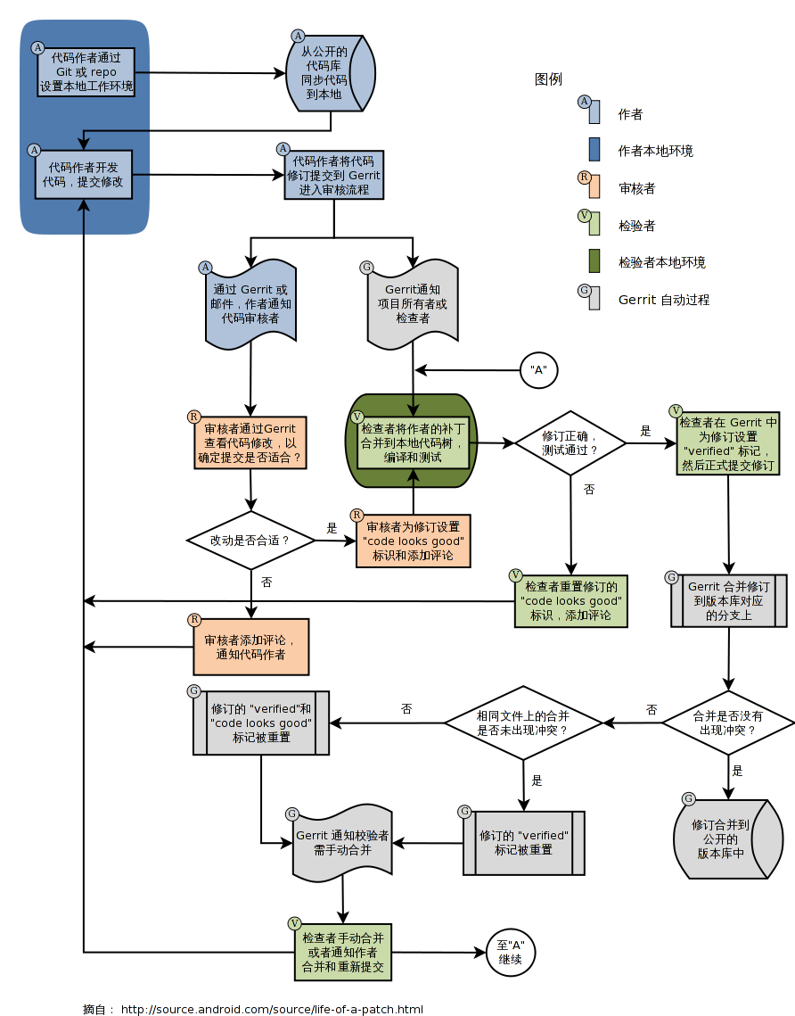
Gerrit简介
Gerrit 为 Git 引入的代码审核是强制性的，就是说除非特别的授权设置，向 Git 版本库的推送（Push）必须要经过 Gerrit 服务器，修订必须经过代码审核的一套工作流之后，才可能经批准并纳入正式代码库。
Notes:
首先贡献者的代码通过 git 命令（或 repo 封装）推送到 Gerrit 管理下的 Git 版本库，推送的提交转化为一个一个的代码审核任务，审核任务可以通过 refs/changes/<change-id> 下的引用访问到。代码审核者可以通过 Web 界面查看审核任务、代码变更，通过 Web 界面做出通过代码审核或者打回等决定。测试者或hudson可以通过 refs/changes/<change-id> 引用获取（fetch）修订对其进行编译/测试，如果编译/测试通过就可以将该评审任务设置为校验通过（verified）。最后经过了审核和校验的修订可以通过 Gerrit 界面中提交动作合并到版本库对应的分支中。

Slide 4
Gerrit简介
Git 操作
Git 取代码
Git add
Git commit
Git push 特殊分支
服务器自动Merge
Gerrit服务器自动将代码合并到指定分支
Gerrit 操作
确定审核人
审核评分
确定提交

Slide 5
环境配置
1.核心试验室内部邮箱申请
内部邮箱地址：http://172.16.16.11
账号：建议用姓名拼音
密码：自定义
申请成功的账户如 linguiquan@ swlab.ztemt

Slide 6
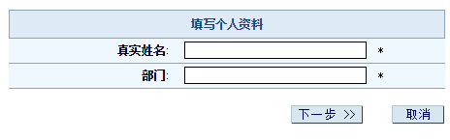
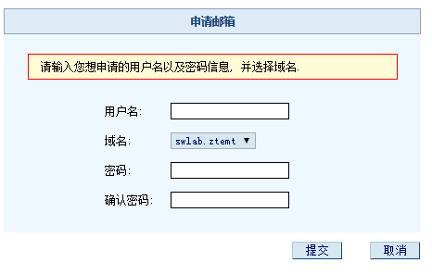
环境配置

Slide 7
环境配置
2. Gerrit账号申请
To ： 李海彬

Slide 8
环境配置
3. Gerrit账号配置
Gerrit地址：http://172.16.19.220:8082
首次登陆，右上角提示Anonymous Coward，需要进行full name与email信息配置；
同时 Gerrit代码库通过ssh协议进行，需要配置ssh public key。

Slide 9
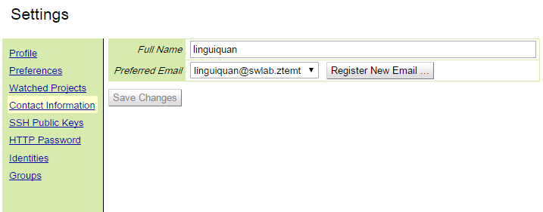

环境配置
3. Gerrit账号配置
配置full name与email信息
Register new email后会发送认证邮件到所填写的邮箱中，需要进入邮箱中将邮件中的认证链接复制到浏览器地址栏进行确认。
配置个人信息后会发现右上角个人信息改为fullname+email地址

Slide 10
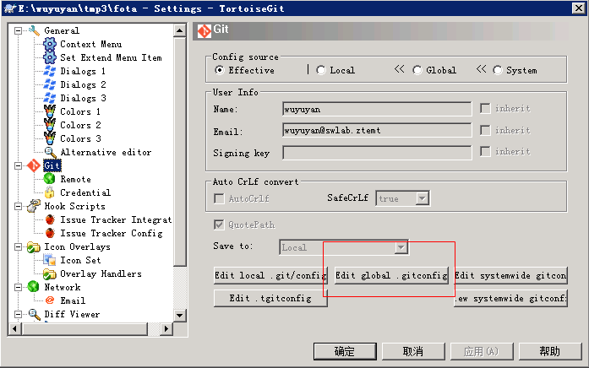
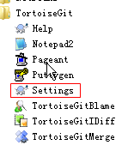

TortoiseGit环境配置
第一步 Git配置：
选择Git->Edit global .gitconfig
开始菜单->
TortoiseGit->
Settings
修改name和email,具体如下，然后保存

Slide 11
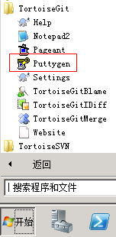
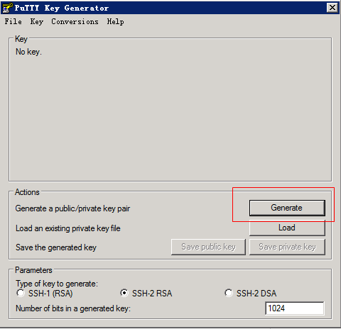
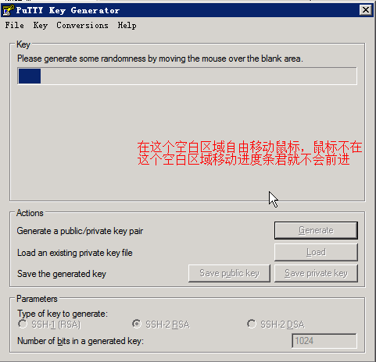
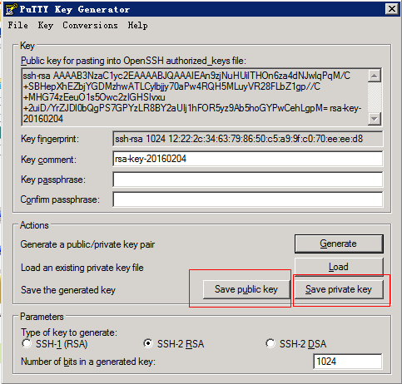
TortoiseGit环境配置
然后，生成public key和private key：
开始菜单->
TortoiseGit->
Puttygen
保存public key 和 private key 到文件
点击Generate
在空白区域移动鼠标，否则进度条不会动

Slide 12
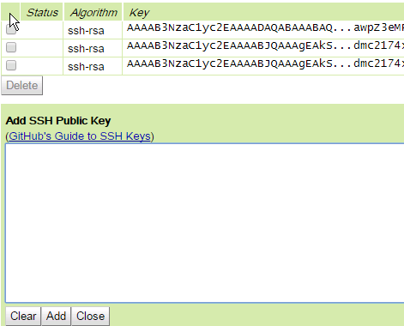
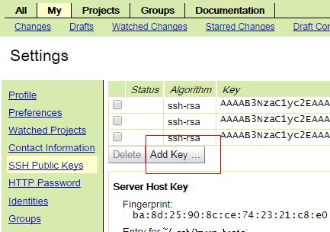
TortoiseGit环境配置
第二步 Gerrit配置public key：
1.进入Gerrit，点击右上角的Setting，
2.然后点击左侧的SSH Public Keys
3.点击Add Key添加第一步中puttygen生成的public key文件中的内容
添加在这里，然后点Add

Slide 13
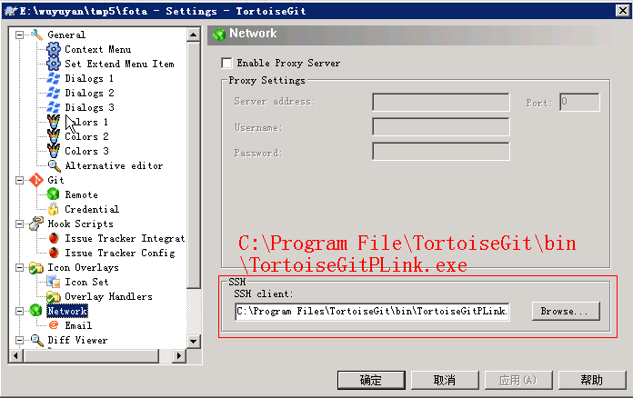
TortoiseGit环境配置
第三步 取FOTA代码（通过tortoisegit取代码的配置，速度比直接用命令行git clone慢，如果只使用命令行的git clone取代码可跳过这一步，查看Cygwin的环境配置）：
NetWork->SSH Client,确认SSH Client是否与下图一致，为TortoiseGitPLink.exe所在路径，不是的话修改后点击确定
开始菜单->
TortoiseGit->
Settings

Slide 14
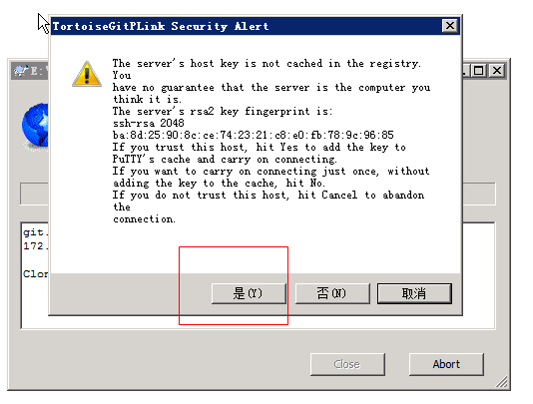
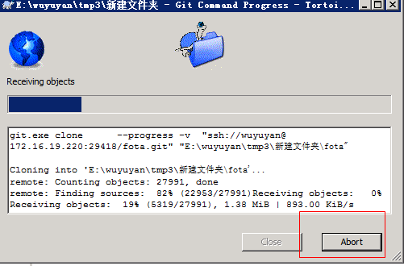
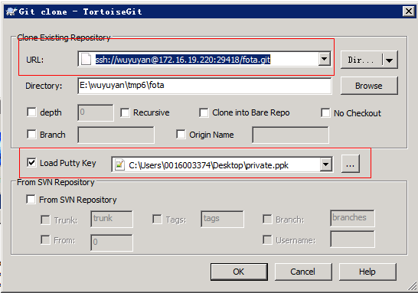
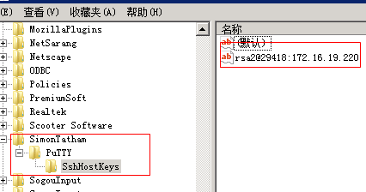
TortoiseGit环境配置
鼠标右键选择Git Clone…
(1)URL请填写gerrit链接，不要用以前的链接，不然之后提交代码后可能导致代码仓库异常。
正确的Gerrit链接样例如下（ssh开头）：
ssh://wuyuyan@172.16.19.220:29418/fota.git
(2)Load putty key中填写第一步中puttygen生成的private key的文件路径
用tortoisegit进行clone 代码，会出现如下提示，点击“是”
然后直接点击Abort
说明：上图这一步用于缓存服务器的host key，表示信任该服务器。（该host key存在注册表中，通过命令行输入regedit，然后选择“编辑”->“查找”，输入SshHostKeys关键字查找可看到，右边rsa开头的就是刚刚添加的host key）

Slide 15
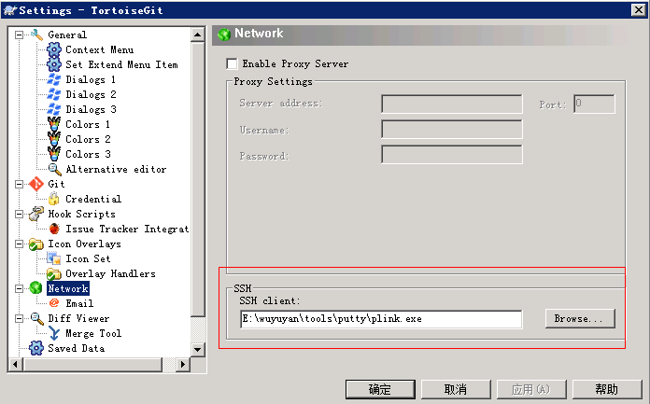
TortoiseGit环境配置
然后从172.16.19.91的共享文件夹中的fota目录中将plink.exe拷贝出来，
或者从254ftp环境中拷贝出来，链接如下：
ftp://temp@10.204.76.254/FOTA服务器/培训/plink.exe
具体操作如下：
用tortoisegit进行clone代码
（1）URL请填写gerrit链接，不要用以前的链接，不然之后提交代码后可能导致代码仓库异常。
正确的Gerrit链接样例如下（ssh开头）：
ssh://wuyuyan@172.16.19.220:29418/fota.git
ssh://用户名@172.16.19.220.29418/项目名.git
（2） Load putty key中填写第一步中puttygen生成的private key的文件路径
开始菜单->
TortoiseGit->
Settings
在下面文本框中输入plink.exe所在路径

Slide 16
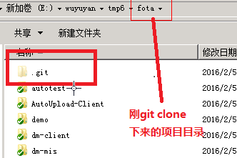
TortoiseGit环境配置
第四步 添加hooks文件：
新取代码需要在代码仓库中执行如下步骤:
浏览器下载commit-msg文件, 地址如下：
http://172.16.19.220:8082/tools/hooks/commit-msg
将下载的commit-msg放入刚才git clone下来的”项目目录”中的.git/hooks目录下
该操作要在commit代码前完成

Slide 17
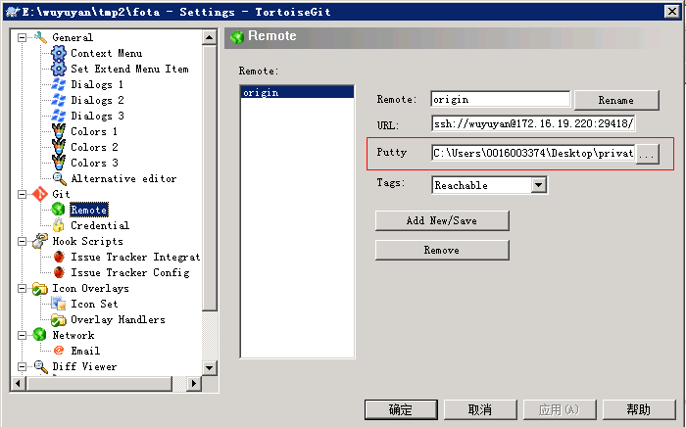
TortoiseGit环境配置
第五步 确认private key的配置
鼠标右键单击项目目录选择Tortoisegit->Settings
然后Remote->origin->Putty
之后确认Putty文本框中是否有正确的private key文件路径，为空的话则输入第一步中puttygen生成的private key文件的路径

Slide 18
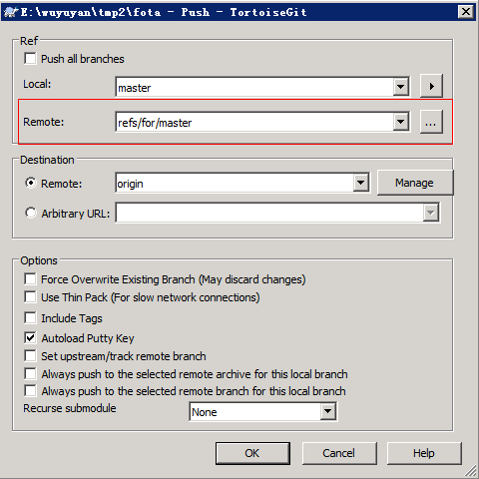
TortoiseGit环境使用
commit->push过程
Commit过程同以前不变。
在push时，Remote那一栏中master改为refs/for/master
（添加前缀refs/for/表示需要进行gerrit评审，不添加前缀refs/for/则表示不进行gerrit评审直接合并代码到代码仓库）

Slide 19
TortoiseGit环境使用
注意事项：
1.第一次切换develop分支时使用命令行进入项目目录，执行如下命令：
git checkout develop
然后执行git branch命令可查看当前所处分支
2.通过Gerrit链接取代码和提交代码，不要通过以前的链接取代码和提交代码，
不然可能会导致代码仓库出问题。

Slide 20
Cygwin环境配置
1.在cygwin中输入如下命令进行邮箱和用户名配置：
git config --global user.email " wuyuyan@swlab.ztemt"
git config --global user.name " wuyuyan"
Notes:
commit-msg: 为了保证已经提交审核的修订通过审核入库后，被别的分支 cherry-pick 后再推送至服务器时不会产生新的重复的评审任务，Gerrit 设计了一套方法，即要求每个提交包含唯一的 Change-Id，这个 Change-Id 因为出现在日志中，当执行 cherry-pick 时也会保持，Gerrit 一旦发现新的提交包含了已经处理过的 Change-Id ，就不再为该修订创建新的评审任务和 task-id，而直接将提交入库。为了实现 Git 提交中包含唯一的 Change-Id，Gerrit 提供了一个钩子脚本，放在开发者本地 Git 库中（hooks/commit-msg）。

Slide 21
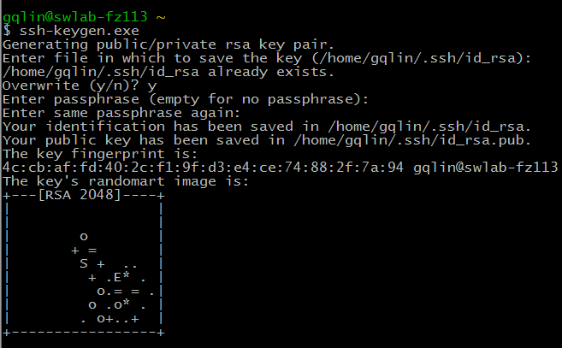
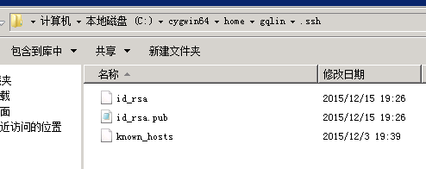
Cygwin环境配置
2. Gerrit账号配置
配置ssh public key。
cygwin 运行ssh-keygen.exe
一路回车。
id_rsa.pub公钥文件（该文件位于C:\Cygwin64\home\工号\.ssh）中的信息拷贝到gerrit中，然后进行添加.

Slide 22
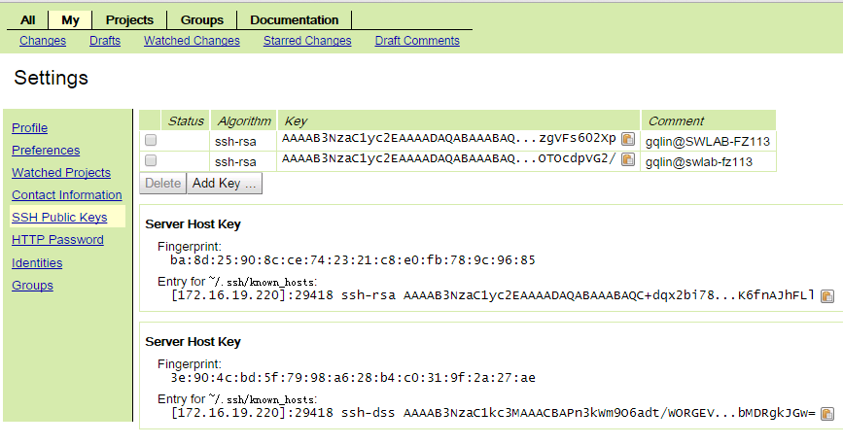
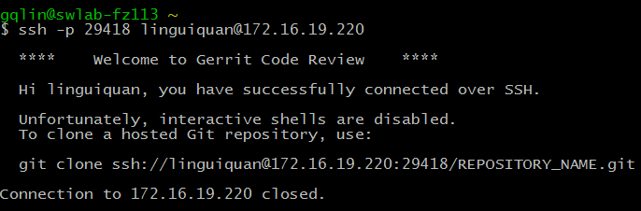
Cygwin环境配置
2. Gerrit账号配置
ssh公钥配置完成后进行链接确认：
命令行输入：
ssh –p 29418 linguiquan@172.16.19.220

Slide 23
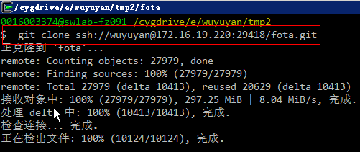
Cygwin环境配置
3.通过git clone取代码（使用gerrit的链接）
git clone ssh://wuyuyan@172.16.19.220:29418/fota.git
4.新取代码需要在代码仓库中执行如下步骤:
浏览器下载commit-msg文件, 地址如下：
http://172.16.19.220:8082/tools/hooks/commit-msg
将下载的commit-msg放入.git/hooks目录下
chmod a+x .git/hooks/commit-msg
Notes:
commit-msg: 为了保证已经提交审核的修订通过审核入库后，被别的分支 cherry-pick 后再推送至服务器时不会产生新的重复的评审任务，Gerrit 设计了一套方法，即要求每个提交包含唯一的 Change-Id，这个 Change-Id 因为出现在日志中，当执行 cherry-pick 时也会保持，Gerrit 一旦发现新的提交包含了已经处理过的 Change-Id ，就不再为该修订创建新的评审任务和 task-id，而直接将提交入库。为了实现 Git 提交中包含唯一的 Change-Id，Gerrit 提供了一个钩子脚本，放在开发者本地 Git 库中（hooks/commit-msg）。

Slide 24
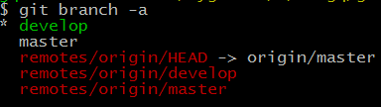
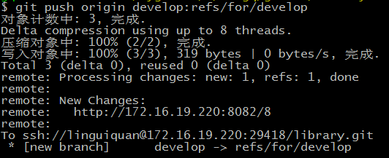
Cygwin环境代码提交
提交代码与普通的git方式除了push操作的命令不同，其他都是一样的。
git push [remote 路径] [本地分支名]:refs/for/[remote 分支名]
如：git push origin develop:refs/for/develop

Slide 25
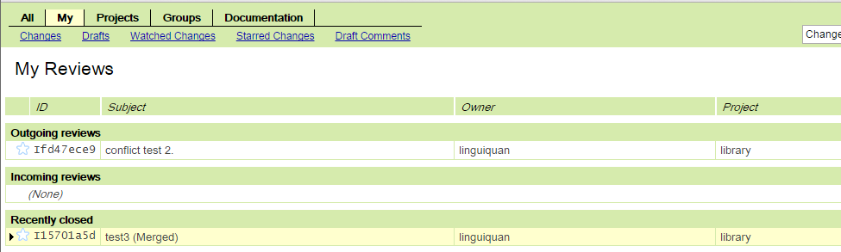
Gerrit评审
Gerrit主界面中，大家平时主要关注的是My->Changes下的变更集。
Outgoing reviews：显示自己提交的且没有merge到实际git库的变更；
Incoming reviews：自己有评审任务的变更，需要进行评审工作；
Recently closed：已经成功merge到实际git库中的变更；

Slide 26
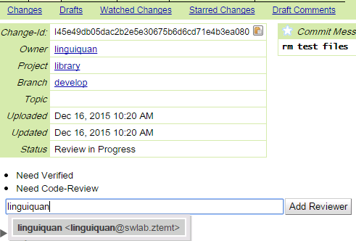
Gerrit评审
1. 添加评审人
如果评审人是自己，可以不用添加。

Slide 27
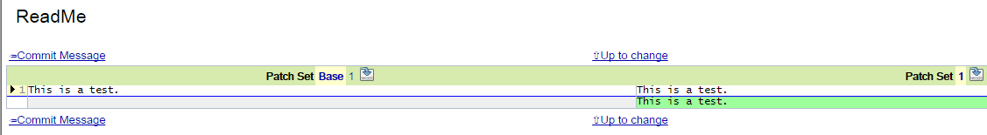
Gerrit评审
2. 评审人评审
可通过Diff All Side-by-Side查看提交版本对比原版本的修改；

Slide 28
Gerrit评审
2. 评审人评审
也可以直接下载提交的变更进行本地代码评审或者编译验证，具体操作可直接复制提示的命令行在本地进行操作。

Slide 29
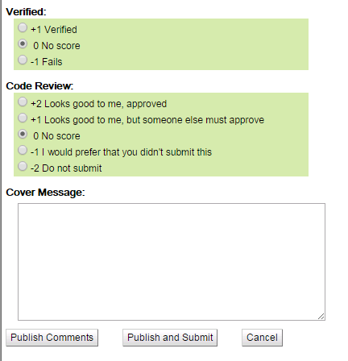
Gerrit评审
2. 评审人评审
评审和验证后，评审人点击Review按钮进入如下页面，针对评审与验证结果进行评分，然后点击publish * 按钮。
Publish and Submit：点击该按钮说明代码评审与验证通过，代码可以合入实际git库中。
Verified +1 Code-review +2 才能点击操作该按钮。
Publish Comments：代码不通过或者还需要其他人进行评审，暂不合入实际git库；

Slide 30
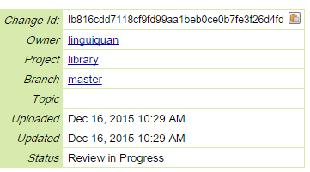
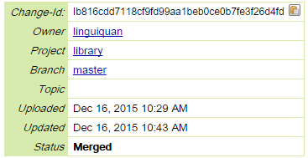
Gerrit评审
2. 评审人评审
变更成功合入实际代码库，该变更状态会变为：Merged

Slide 31
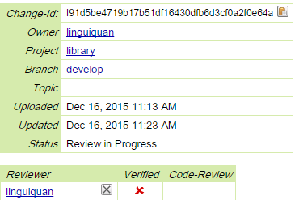
Gerrit评审
3. 评审验证不通过处理
评审验证若不能通过，开发人员需要重新修改然后提交，同样为避免提交产生新的change评审任务，在提交时需要采用git commit –amend命令

Slide 32
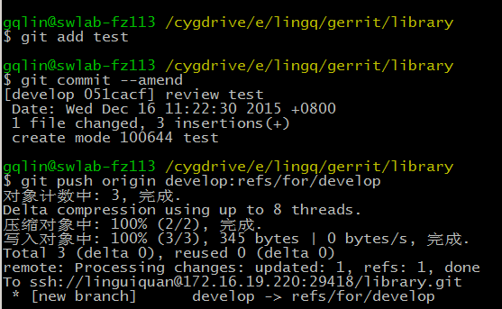
Gerrit评审
3. 评审验证不通过处理
开发人员重新修改后提交：

Slide 33
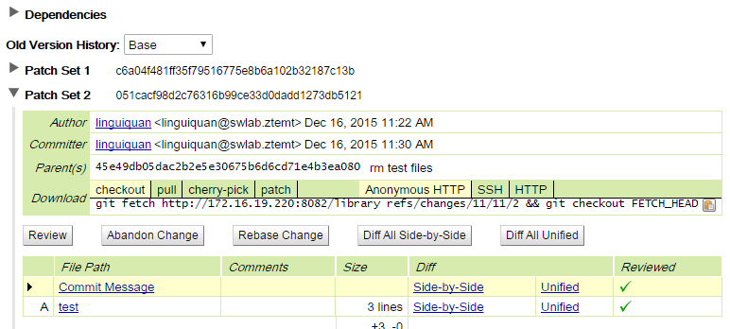
Gerrit评审
3. 评审验证不通过处理
可以看到没有产生新的change评审任务，而是原有的任务新增了一个补丁。继续进行评审验证过程。

Slide 34
Gerrit评审
4. 冲突解决
当点击publish and submit按钮进行merge合入后发现status为Review In progress,同时看到页面最后又冲突的提示，说明该change的合入与实际代码库存在冲突，需要通知提交人进行解决后重新提交。

Slide 35
Gerrit评审
4. 冲突解决
a)git fetch origin #获取代码库新的提交，请不要直接使用git pull操作
b)git rebase origin/develop #采用rebase操作把代码库新的提交合入本地分支
c)解决冲突，并 git add .
d)git rebase --continue #继续rebase
e)git push origin develop:refs/for/develop #提交新的变更到gerrit中以解决冲突

Slide 36
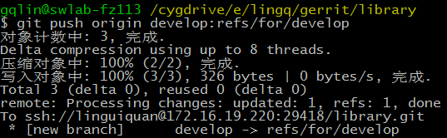
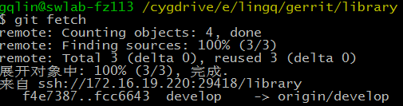

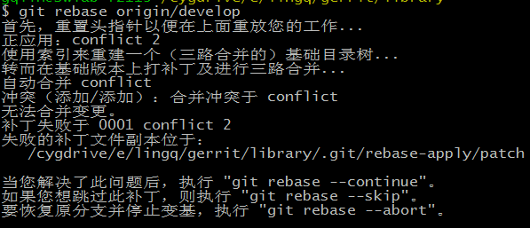
Gerrit评审
4. 冲突解决
修复冲突文件，修复冲突问题
然后运行git add .

Slide 37
Gerrit评审
4. 冲突解决
从gerrit中可以看到新的提交没有产生新的评审任务点，而是在原有的change中生成了新的补丁，这就是1中不直接git pull的原因，可以直接使用原有的评审任务进行评审

Slide 38
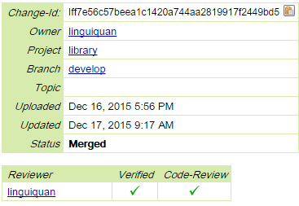
Gerrit评审
4. 冲突解决

Slide 39


